Slide 1
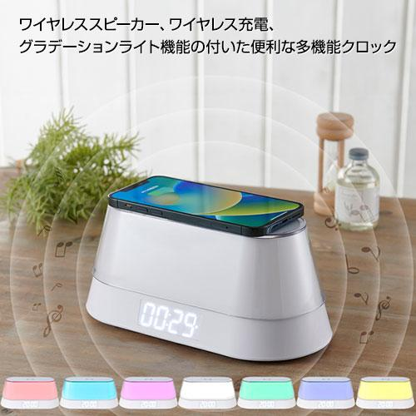
【提案書】
ワイヤレススピーカーワイヤレス充電クロック エリッセ
近未来的なデザインとグラデーションライト機能がおしゃれな、ワイヤレスチャージャー兼ワイヤレススピーカーです。下部にはひと目でわかるデジタルクロック付き。記念用などにも人気です。
特徴
納期
納期スペース
仕様
素材 : ABS+PVC+Ｓｉｌｉｃｏｎ
サイズ : W216 x D106 x H100 mm
重量 : 390g
付属品 : 本体x1、USB TYPE-Aｺｰﾄﾞ 機能：ワイヤレス充電、ワイヤレススピーカー、時計、アラーム、スヌーズ、表示輝度調整、ナイトライト、イルミネーション、ウェイクアップライト
お見積
お見積りスペース

